Slide 1
sLM을 활용한 RAG 구현 검토
2023/02/06
오퍼레이션DX기술팀/송태영C

Slide 2
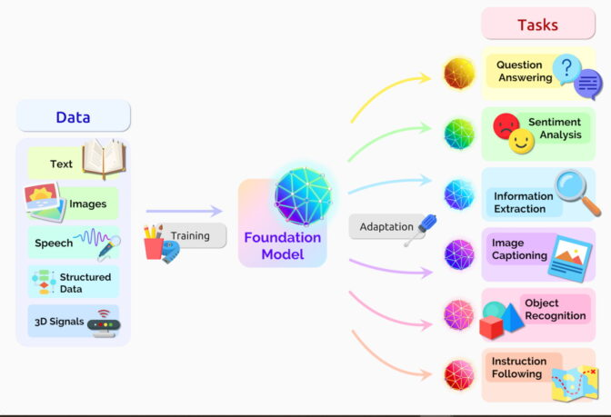
LLM 배경
파운데이션 모델
2021년 여름 스텐퍼드에서 AI 모델들을 범주화한 연구 논문에서 소개
방대한 양의 데이터를 self-supervised 학습하여 특정 task를 지정하지 않아도, 요약, 분류, 번역 등 다양한 task를 수행 할 수 있는 모델 등장
https://blogs.nvidia.co.kr/2023/04/04/what-are-foundation-models/
Rishi Bommasani, Drew A. Hudson, et al. "On the Opportunities and Risks of Foundation Models." arXiv preprint arXiv:2108.07258 (2022).

Slide 3
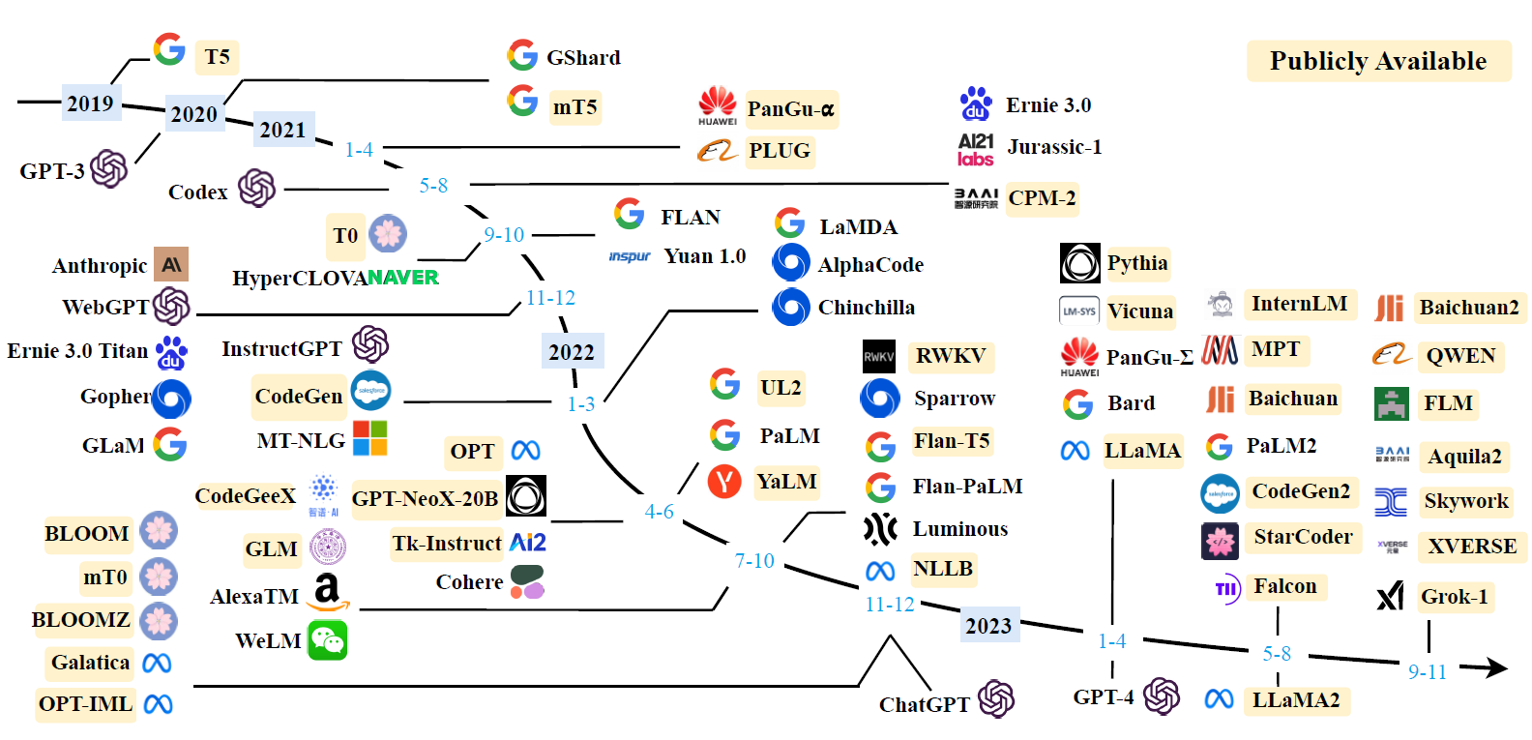
LLM 배경
LLM 모델의 계보
GPT-3의 등장 이후 모델 크기는 점점 커지고, 범용 Task의 성능이 향상 되었으며 이후 ChatGPT, Bard 등 LLM기반 서비스들이 출시 됨
`Zhao, Wayne Xin, et al. "A survey of large language models." arXiv preprint arXiv:2023.18223 (2023).

Slide 4
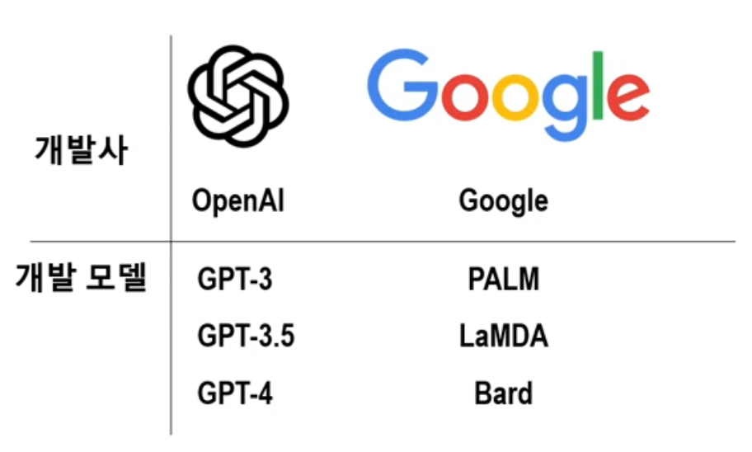
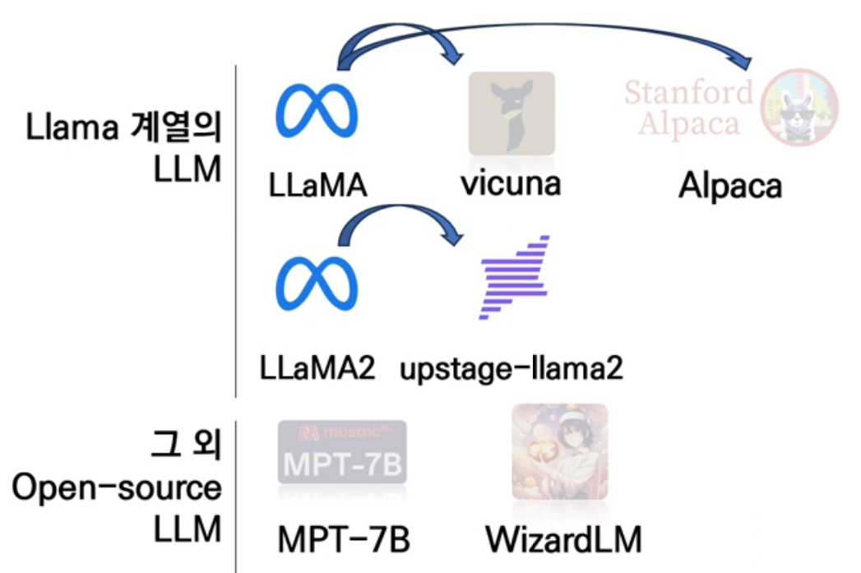
LLM 모델의 분류 – Open/Closed
Closed Source
Open Source
장점 : 뛰어난 성능, API방식의 편리한 사용성
단점 : 보장할 수 없는 보안, API 호출 비용 발생
장점 : Closed source에 못지 않는 성능, 높은 보안성, 낮은 비용
단점 : 높은 개발 난이도, GPU 서버 필요
https://youtu.be/XwlLeVhWCCc?si=egIOSmdAbQjaXSRx&t=381

Slide 5
LLM 모델의 분류 – Large/Small
용어
sLLM : LLM대비 상대적으로 작은 언어모델을 가리키는 용어
sLLM(Small LMM)은 sLM(Small Language Model)로 용어가 정리 되어 가고 있음.
매개변수 300, 340억개(30B, 34B) 이하 모델을 지칭
LLM 과 sLM 비교
LLM
구글 PaLM : 5400억개, 학습 기간 슈퍼 컴퓨터 2대로 50일
OpenAI GPT-3 : 1750억개, 학습 비용 132억원
GPT-4에는 약 1조7000억개 (추정)
sLM
스텐보드 Alaphaca-7b : 70억개 매개변수, 52000개, cloud pc 8대, 3시간, 600달러, GPT-3와 유사 성능
데이터 브릭스 돌리: 서버 1대 3시간, 비용 100달러, 60억개 매개변수
유명 sLM
메타의 LLaMA2 7B, 알리바바의 큐원 (Qwen 7B), 미스트랄(프랑스 스타업) Mistral 7B, 업스테이지(한국 스타트업) Solar 7B, 마이크로 소프트 Phi-2 3B
https://huggingface.co/spaces/HuggingFaceH4/open_llm_leaderboard
특징
훈련에 필요한 데이터, 시간, 비용이 상대적으로 적고, 다른 애플리케이션, edge device 등과 통합 용이
온디바이스 AI : 생성 AI 엔진을 스마트폰에서 돌릴 수 있게 된다.
Apple Jurnal, 삼성 가우스, Google Nano

Slide 6
Closed LLM의 한계
Fine Tuning 한계
LLM 모델의 fine tuning은 시간 및 비용 한계로 현식적으로 불가능
Hallucination
LLM 모델 내 domain knowledge 부족
Data update 반영의 어려움
새롭게 생성 되거나 갱신된 정보 대응 어려움
Domain knowledge 를 반영하기 위한
sLM 활용 방법의 검토 필요

Slide 7
유명한 한국어 sLM
KoAlpaca
ko_vicuna
kullm
특징
Polyglot-ko를 한국어로 fine-tuned 한 모델, 지식인 데이터 셋 사용
특징
Vicuna를 한국어로 fine-tuned 한 모델
특징
Polyglot-ko를 한국어로 fine-tuned 한 모델 (LoRA, GPT4ALL 사용)
장점
번역이 아닌 처음부터 한국어로 작성된 training set 포함
장점
ChatGPT의 QA 데이터셋으로 학습
장점
GPT-4 활용한 데이터로 높은 평가
단점
다른 오픈소스 sLM 대비 평가 항목의 근거 부족
단점
학습 데이터 set 자체가 ChatGPT 번역 성능에 의존
단점
타 sLM 대비 공개된 자료가 많지 않음
기타 특징
참고 자료가 많음. 한국어 sLM의 base
기타 특징
한국어 sLM 중 가장 높은 성능으로 평가 됨
기타 특징
PoC 등에서 높은 평가 보고 됨
2023년, 한국어 데이터 셋으로 파인튜닝 한 sLM로 PoC 사례 다수
https://youtu.be/WWaPGDS7ZQs?si=BFyN8MTOmhILhWY6

Slide 8
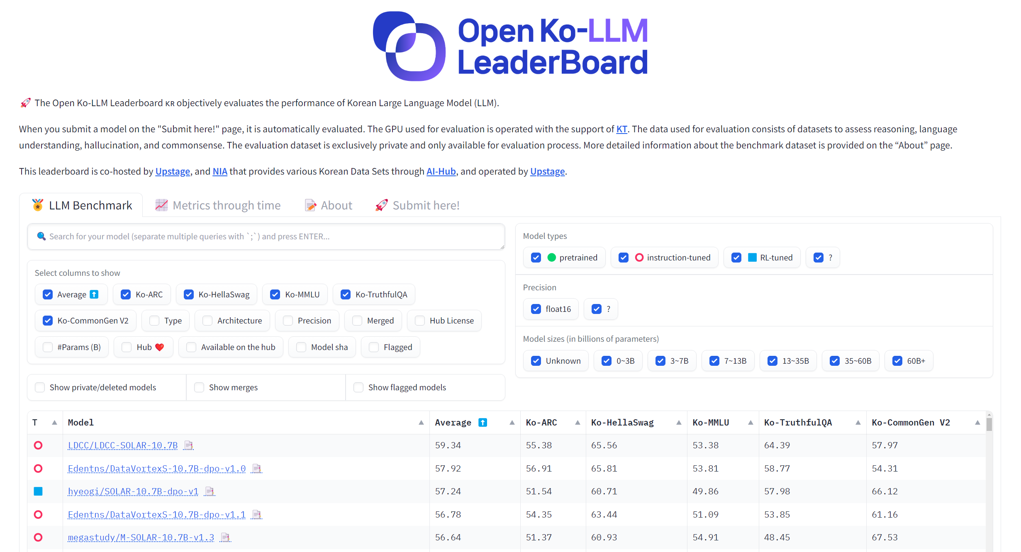
한국어 sLM 리더 보드
업스테이지와 NIA가 주관하여 한국어 오픈소스 LLM 리더보드 운영 중
https://huggingface.co/spaces/upstage/open-ko-llm-leaderboard

Slide 9
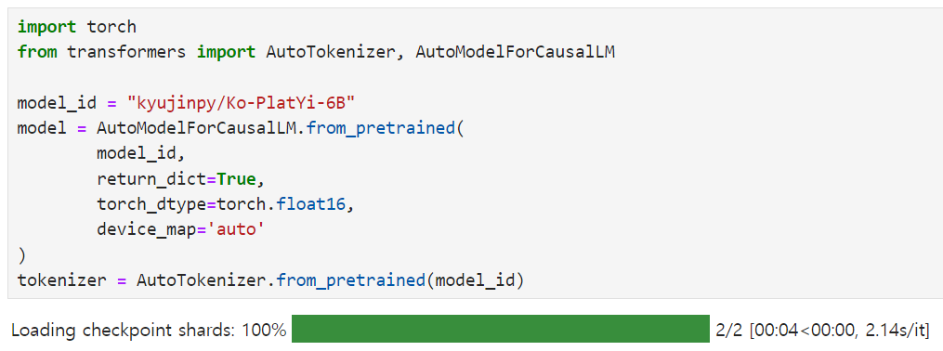
[Demo] LLM모델 및 tokenizer 불러 오기
Transformers의 AutoModel을 사용
모든 클래스에 걸쳐 Auto 클래스가 존재
Model ID (ex:bert-base-cased) 만으로도 손쉽게 모델 다운로드 가능
https://velog.io/@taekkim/Hugginface-transformer-%EC%84%A4%EA%B3%84%EA%B5%AC%EC%A1%B0-%EC%82%B4%ED%8E%B4%EB%B3%B4%EA%B8%B0

Slide 10




sLM에 데이터 반영 방법
RAG(Retrieval Augmented Generation)
PEFT(Parameter Efficient Fine Tuning)
Vector
DB
RAG
②Embedding
③Similarity search
①PEFT
①Question
sLM
②Question
Fine-tuned sLM
sLM
User
④Question + Info
User
⑤Answer
③Answer
유사성(similarity) 기반으로 question과 유사한 문서를 Vector DB로 부터 검색
검색된 문서를 context로 하여 question과 함께 sLM에 문의
모델 전체 parameter를 fine-tuning 하기엔 너무 비용이 큼
모델의 일부 parameter만 갱신하여 fine-tuning
LoRA(Low-Rank Adaptation)
https://youtu.be/WWaPGDS7ZQs?si=BFyN8MTOmhILhWY6

Slide 11
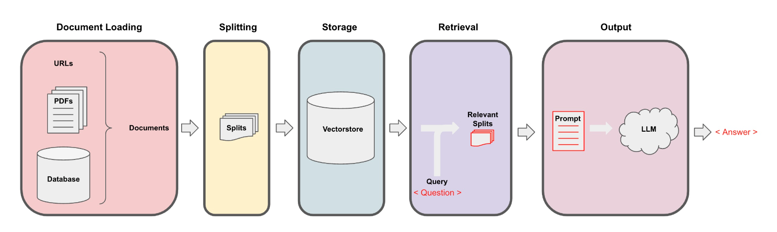
The overall workflow for retrieval augmented generation (RAG)
https://learn.deeplearning.ai/langchain-chat-with-your-data/lesson/5/retrieval

Slide 12
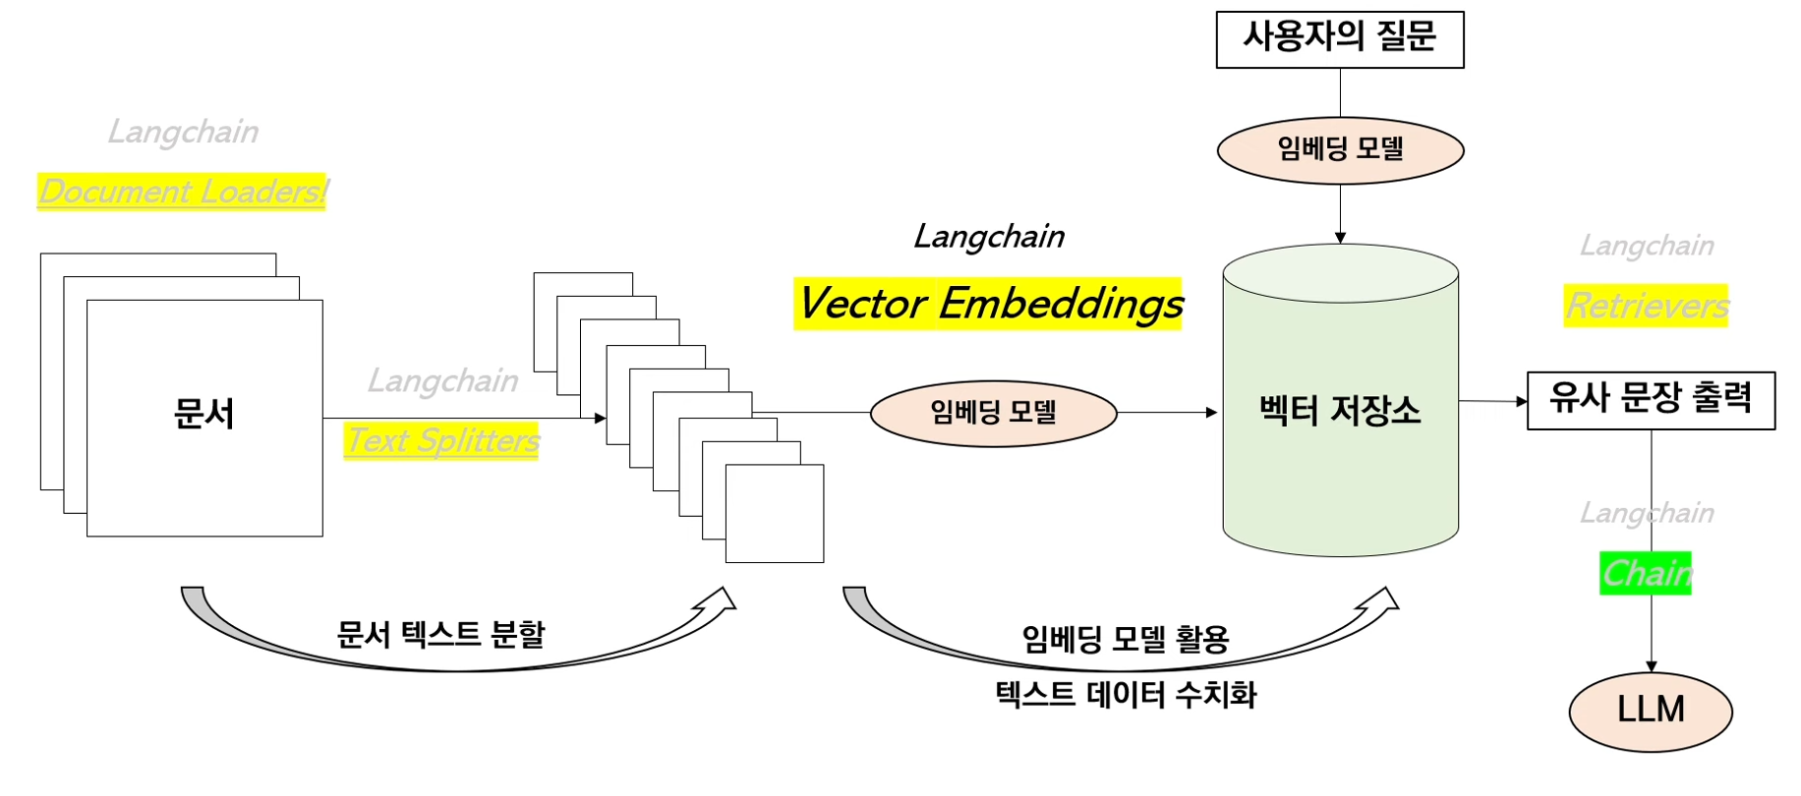
The overall workflow for retrieval augmented generation (RAG) with langchain
https://youtu.be/tQUtBR3K1TI?si=plfQuxzVYP2GarFa

Slide 13
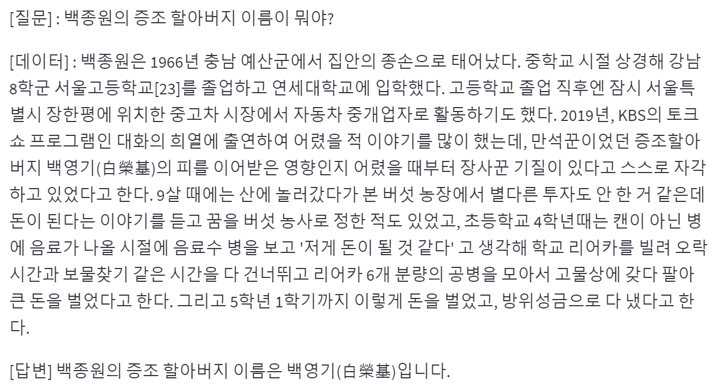

RAG의 구현 예
Data 가 입력되지 않은 결과
KoAlpaca를 활용한 구현 결과
.
Data가 입력 된 경우 결과
VectorStore에서 필요한 데이터를 잘 retrieval 하는 것이 포인트
https://velog.io/@acdongpgm/LLM-KULLM%EA%B5%AC%EB%A6%84-Instruction-%EC%82%AC%EC%9A%A9%ED%95%B4%EB%B3%B4%EA%B8%B0

Slide 14
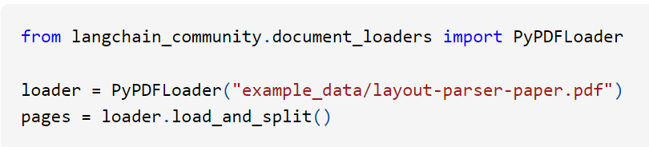
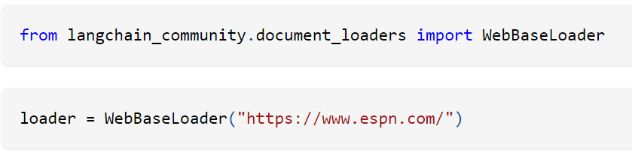
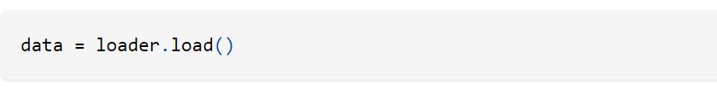
[Demo] Document Loading
langchain.document_loaders 는 다양한 형식의 소스로 부터 Document 객체 생성 지원
지원하는 소스
csv, 파일 디렉토리, HTML, JSON, Markdown, PDF, Web
데이터 :
'아이유', '백종원', '김연경', '박찬호', '손흥민', '정우성', '김연아’ 의 위키
사용 예
PDF
Web
https://python.langchain.com/docs/modules/data_connection/document_loaders/

Slide 15
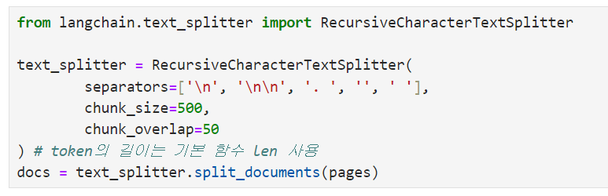
[Demo] Text Splitting
LLM은 입력 토큰에 제한(gpt 3.5는 4096토큰)이 있음 → 문서 분할(chunk) 필요 (본 demo에서는 500토큰)
VectorStore는 chunk 하나당 하나의 vector 할당
langchain.text_splitter의 Text splitter
CharacterTextSplitter : 구분자 1개를(예를 들어 개행) 기준으로 분할 (max_token을 지키지 못하는 경우 발생)
RecursiveCharacterTextSplitter : 줄바꿈, 마침표, 쉼표 순으로 재귀적으로 분할, max_token 지켜 분할
RecursiveCharacterTextSplitter 예시
https://api.python.langchain.com/en/latest/text_splitter/langchain.text_splitter.TextSplitter.html

Slide 16
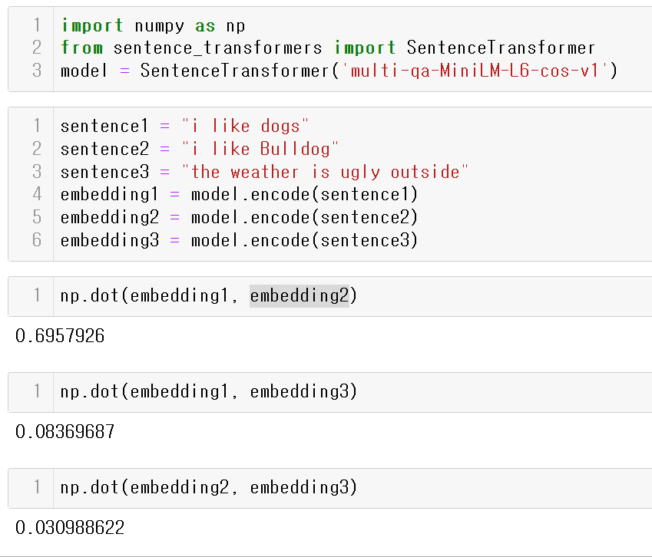
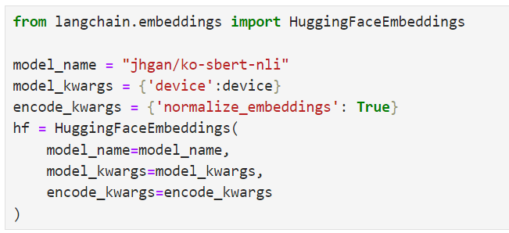
[Demo] Embedding
Split 된 document의 chunk를 VectorStore에 넣기 전에 embedding을 해준다.
VectorStore에서는 입력 받은 query 와 chunk vector 간에 거리를 유사도 기반으로 제공 한다
HuggingFace로 부터 받는 embedding model 들은, 언어 별로 학습이 되어 있음 (단점 임), 따라서 여러 언어가 섞여 있을 경우 성능 저하 가능 성이 있음.
Embedding 및 유사도의 예
HuggingFace로 부터 embedding 모델 불러오기
https://docs.llamaindex.ai/en/stable/examples/embeddings/huggingface.html

Slide 17
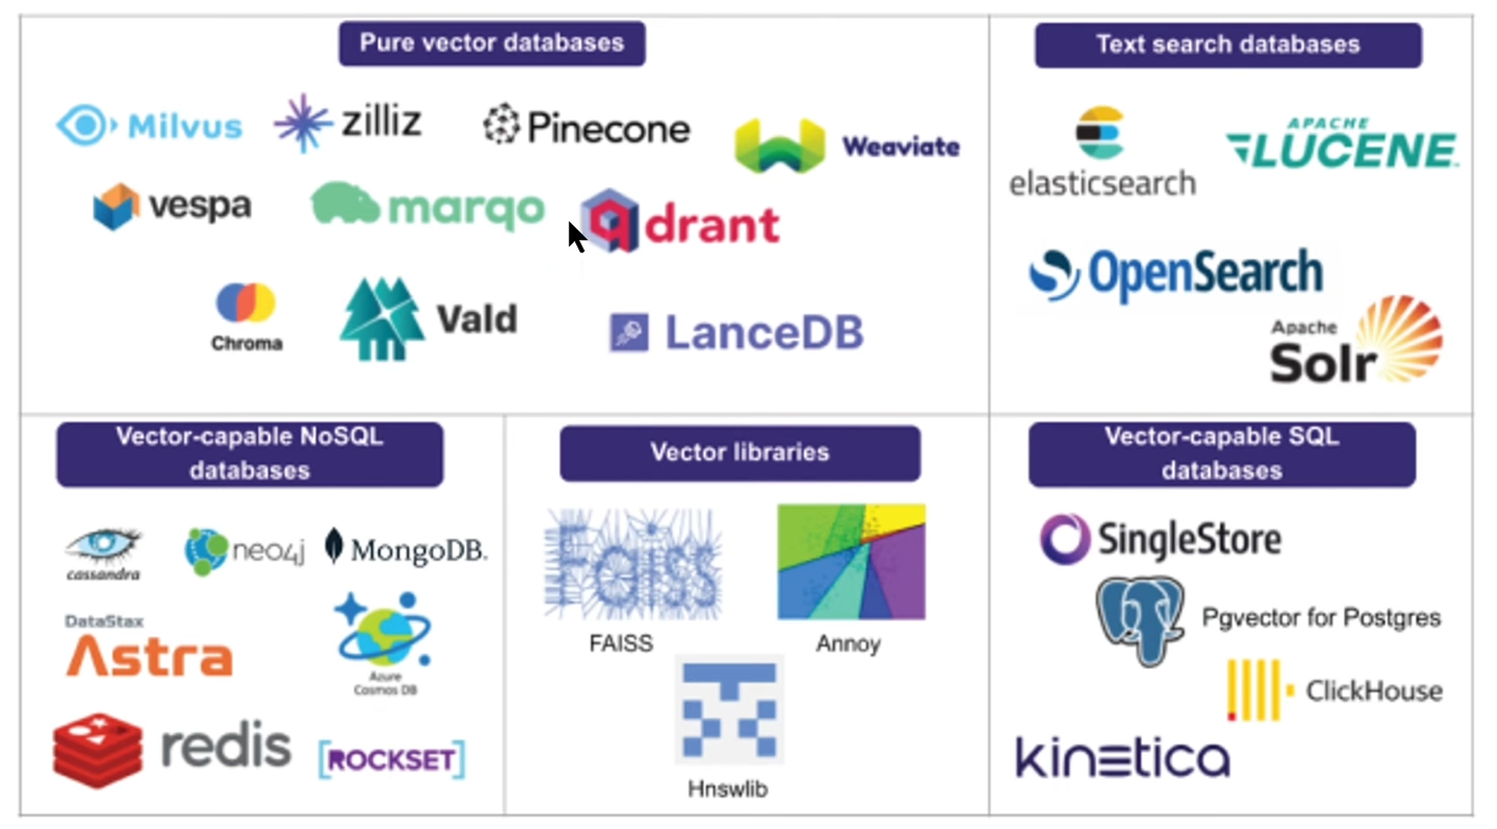
VectorStore
https://www.linkedin.com/pulse/choosing-vector-database-your-gen-ai-stack-abhinav-srivastava/
Notes:
주요 기능 : (코사인 유사성, 유클리드 거리)기반 유사성 검색
Pinecone과 같은 순수 벡터 데이터베이스 : 벡터를 저장하고 검색하도록 특별히 설계, 이미지, 텍스트 문서, 오디오 파일 또는 기타 모든 형태의 구조적 또는 구조화되지 않은 데이터를 포함한 다양한 유형의 데이터를 수치로 표현 가능, 벡터 외에는 거의 저장할 수 없음 (위치 정보 등)
ElasticSearch와 같은 전체 텍스트 검색 데이터베이스: 내장된 외국어 지원, 사용자 정의 가능한 토크나이저, 형태소 분석기, 중지 목록 및 N-그램과 같은 텍스트 검색을 위한 풍부한 기능, 벡터 검색이나 유사성 매칭에 최적화되지 않음
Faiss, Annoy 및 Hnswlib와 같은 벡터 라이브러리 : k-이웃 검색 기반 높은 차원 데이터 검색 가능, 추천 시스템, 이미지 검색 및 NLP 사용, 정확한 방법에 비해 검색 정확도가 저하됩니다
MongoDB, Cosmos DB, Cassandra와 같은 벡터 지원 NoSQL 데이터베이스 : 모든 NoSQL 데이터베이스는 최근에야 벡터 검색을 위한 확장 기능을 추가, 아직 충분히 테스트되지 않았고 설정 및 하드웨어 가속 방법에 따라 성능이 달라 질 수 있음.
SingleStoreDB 또는 PostgreSQL과 같은 벡터 지원 SQL 데이터베이스 : 내적, 코사인 유사성, 유클리드 거리, 맨해튼 거리 등의 기능을 갖춘 파워 벡터 검색, 유사성 점수를 사용하여 K-최근접 이웃 찾기, 구조화된 데이터용으로 설계된 SQL DB는 비정형 데이터의 벡터화에 대응하기 어렵다. 아직 벡터 검색에 최적화 되진 않음.

Slide 18
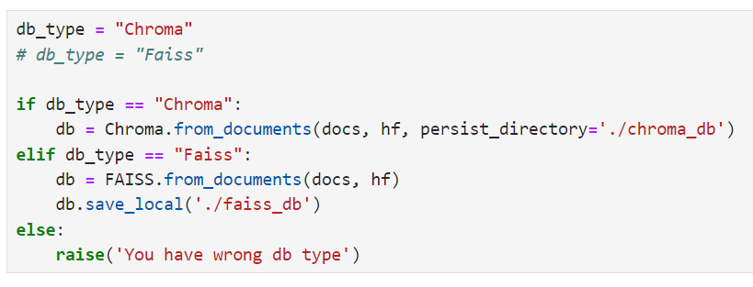
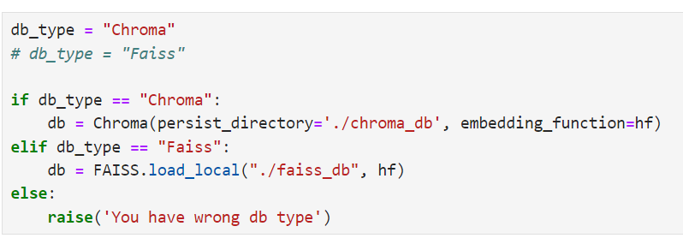
[Demo] Chroma/Faiss
Chroma
대표적인 오픈소스 VectorStore
텍스트, 오디오, 비디오 등의 비구조화된 데이터를 머신 러닝 모델이 사용할 수 있는 형태로 인코딩
추천 시스템, 이미지 인식, 자연어 처리에 사용
API 제공, 테이블(컬랙션)생성, 문서 추가, 컬렉션 쿼리
Faiss(Facebook AI Similarity Search)
Facebook AI 유사성 검색은 고밀도 벡터의 효율적인 유사성 검색 및 클러스터링을 위한 라이브러리
모든 크기의 벡터 집합에서 검색하는 알고리즘이 포함되어 있음
평가 및 매개변수 조정을 위한 코드도 제공
VectorStore 생성 및 저장
VectorStore 불러오기
Split 된 document
Embedding model
저장할 위치

Slide 19
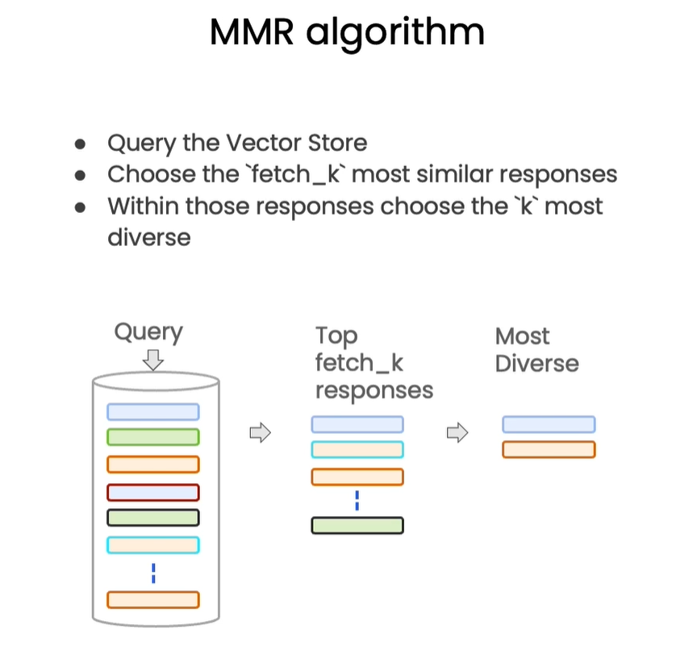
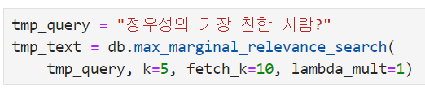
Retriever
VectorStore로 만든 검색기
search_type : VectorStore에서 사용자 질문과 연관된 chunk를 뽑아내는 방법
similarity
mmr : max_marginal_relevance_search, 유사한 것들 중에 가능하면 다양한 결과를 뽑아 내도록 한다
similarity_score_threshold
MMR 구현 예
MMR 알고리즘
https://learn.deeplearning.ai/langchain-chat-with-your-data/lesson/5/retrieval

Slide 20
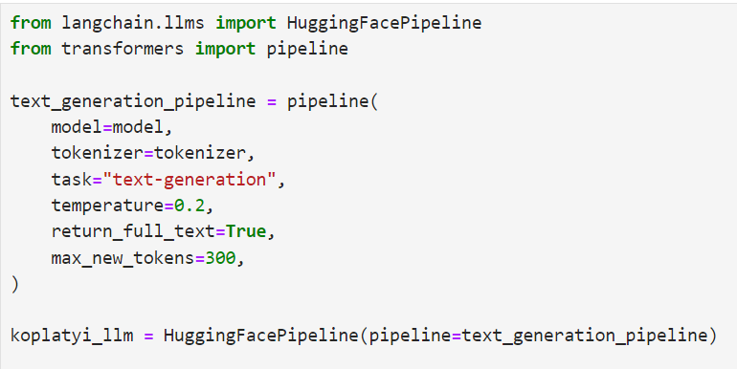
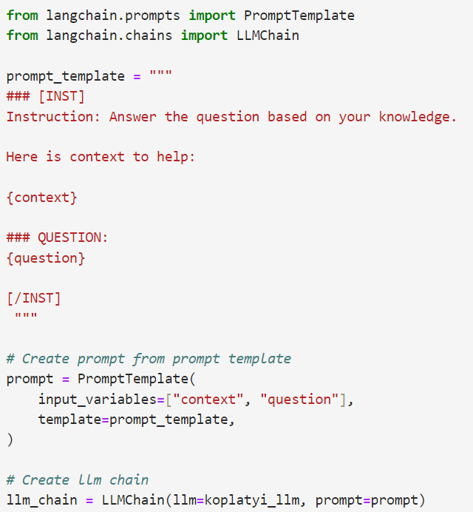
[Demo] Chain
Huggingface의 pipeline 객체 및 llm 객체 생성
PromptTemplate 및 LLMChain 객체 생성

Slide 21
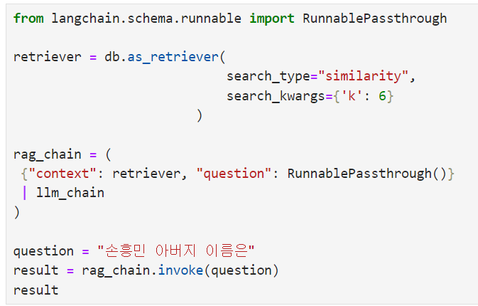
[Demo] 질문해 보기
손홍민의 아버지 이름은? : 손웅정
김연아의 첫 CF : KB국민은행
김연경의 키는? : 192cm
박찬호 고등학교? : 공주고등학교
박찬호가 출연한 영화 : 서울서칭
김연아가 졸업한 고등학교 : 수리고등학교
.
.
.
Retrieval 되는 문서에 따라 답의 품질이 결정 된다.
참고 문서 수

Slide 22
Retrieval 품질을 올리는 기법들
Retriever는 “콩떡같이 말해도 찰떡같이 알아들어야 한다.”
Multi-query Retriever [Demo] : 사용자의 질문을 보완하는 복수개의 질문을 LLM을 통해 만든다
질문과 관련된 앞뒤 문맥을 잘 전달 해야 한다
Parent-document Retriever : 전달하는 문서의 상위 문서(전체 배경이 포함된)를 함께 전달 한다.
오래된 자료는 덜 참조하게 하고 싶다
Time-Weighted Vector Retriever
문맥 뿐만 아니라 토큰이 확실하게 포함된 검색을 하고 싶다
Ensemble Retriever [Demo] : Sparse Retriever와 Dense Retriever의 장점을 모두 사용
RAG의 Source Document가 많을 수록, 중간 순서는 무시
Long Context Order Retriever
https://youtu.be/J2AsmUODBak?si=rUpyj7-OamNM47n8
https://youtu.be/ehP4vphl_Us?si=_mORI1sE0Hf2TVUq

Slide 23
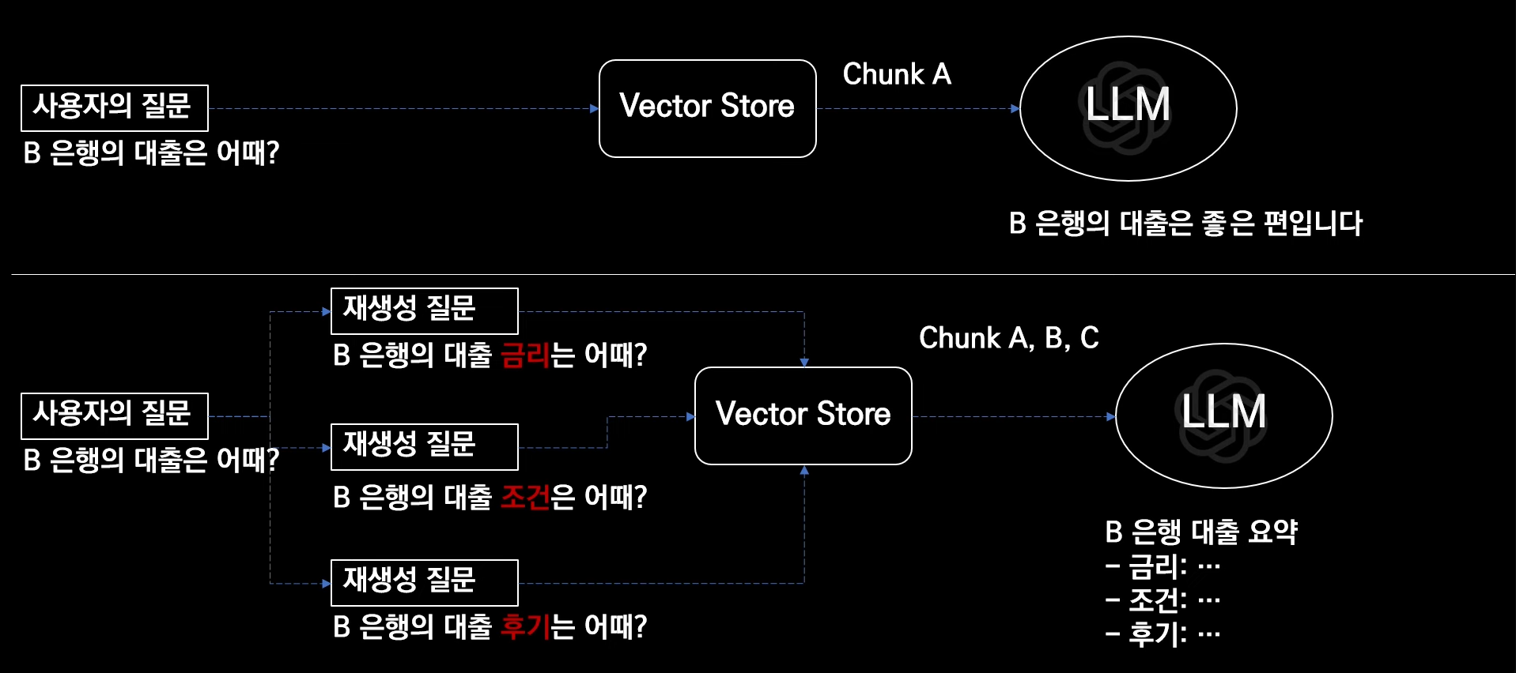
[Demo] Muti-Query Retriever
콩떡같이 말해도 찰떡같이 알아들게 하기 위해, 사용자 질문을 여러 개의 유사 질문으로 재생성
https://youtu.be/J2AsmUODBak?si=rUpyj7-OamNM47n8
https://youtu.be/ehP4vphl_Us?si=_mORI1sE0Hf2TVUq

Slide 24
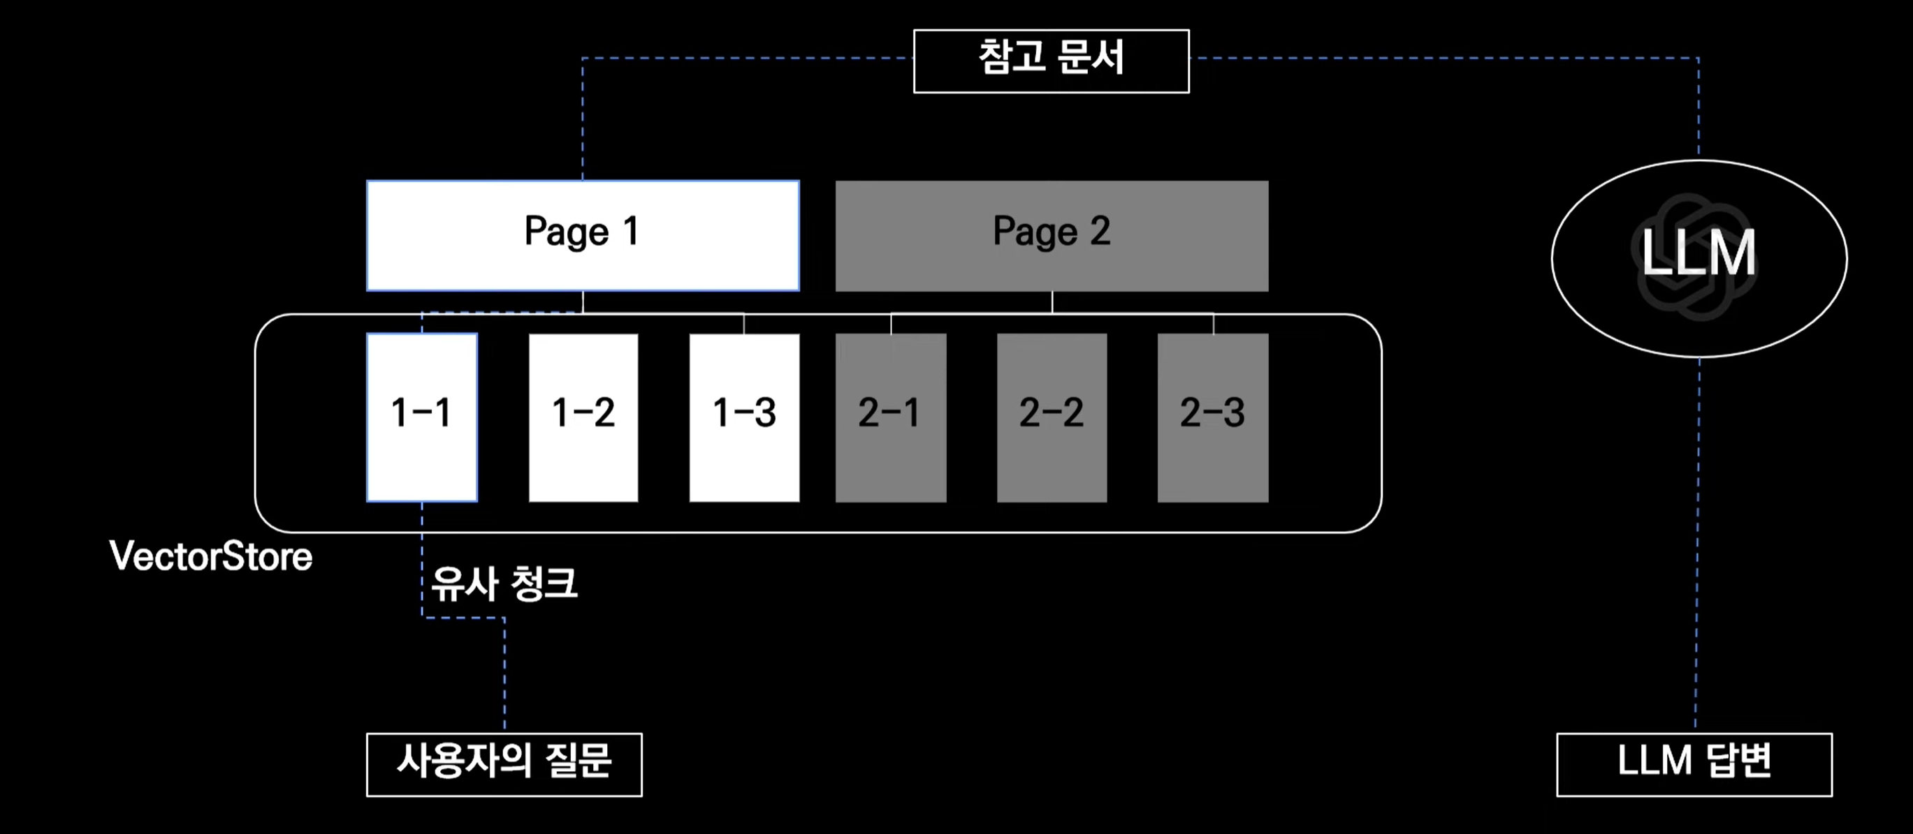
Parent-Document Retriever
유사 문서의 부모 문서를 참고하므로, 조금 더 맥락을 담아 LLM에게 제공
https://youtu.be/J2AsmUODBak?si=rUpyj7-OamNM47n8
https://youtu.be/ehP4vphl_Us?si=_mORI1sE0Hf2TVUq

Slide 25
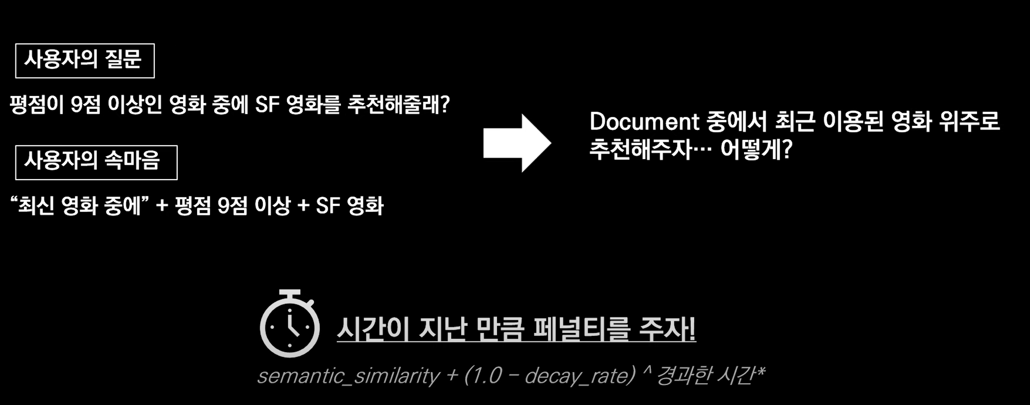
Time-Weighted Vector Retriever
가장 최근에 이용된 문서를 기준으로 먼저 참고 하도록 가중치
https://youtu.be/J2AsmUODBak?si=rUpyj7-OamNM47n8
https://youtu.be/ehP4vphl_Us?si=_mORI1sE0Hf2TVUq

Slide 26
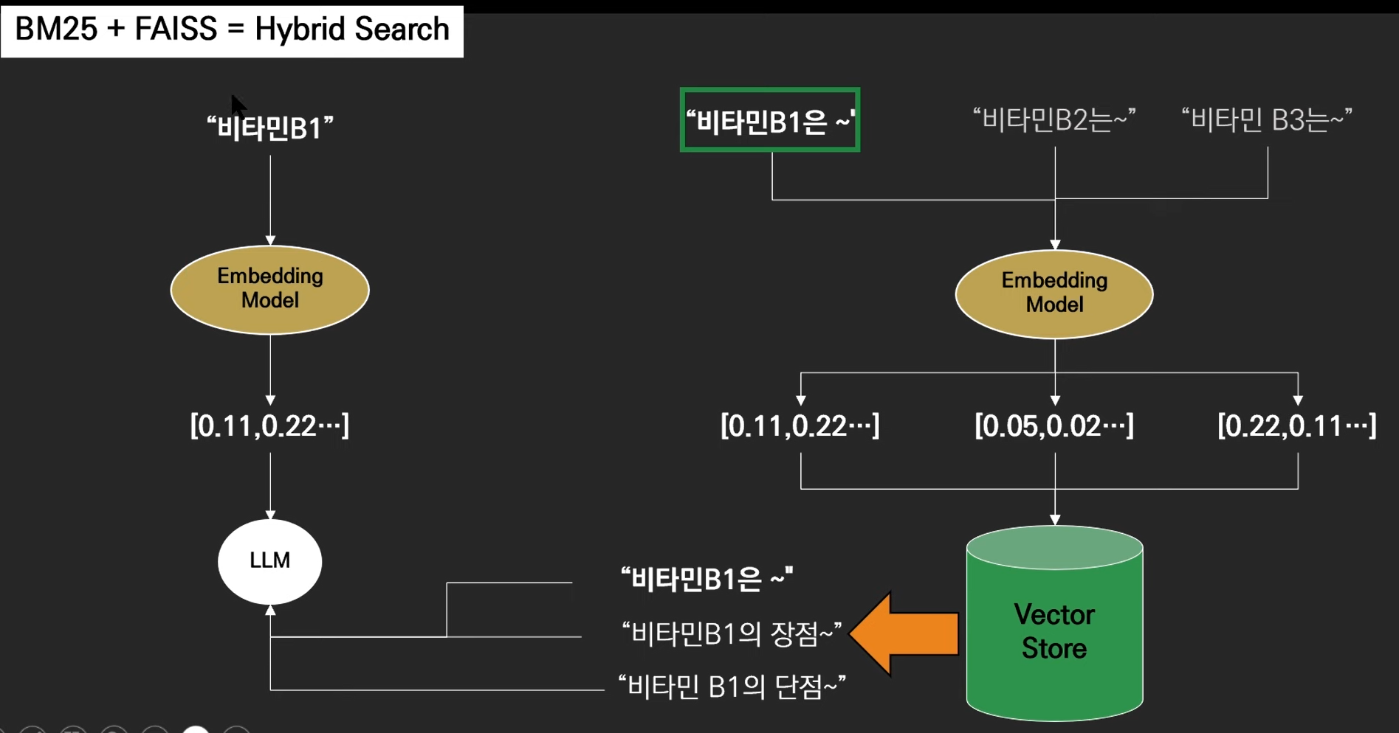
[Demo] Ensemble Retriever
Sparse Retriever인 BM25와 결합
https://youtu.be/J2AsmUODBak?si=rUpyj7-OamNM47n8
https://youtu.be/ehP4vphl_Us?si=_mORI1sE0Hf2TVUq
Notes:
1. BM25는 문서 A와 B의 검색어 빈도수가 같을 때 문서의 길이가 길수록 낮은 score를 가진다.( |D|가 식의 분모에 있으므로...) 2. 다른 문서에 잘 등장하지 않는 단어 a를 포함한 문서는 a의 빈도수가 높지 않아도 높은 score를 가진다.

Slide 27
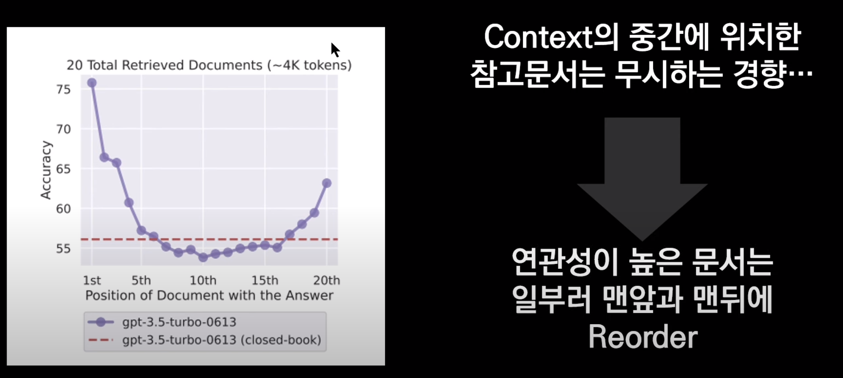
Long Context Reorder
RAG의 Source Document가 많을 수록, 중간 순서는 무시
https://youtu.be/J2AsmUODBak?si=rUpyj7-OamNM47n8
https://youtu.be/ehP4vphl_Us?si=_mORI1sE0Hf2TVUq

Slide 28
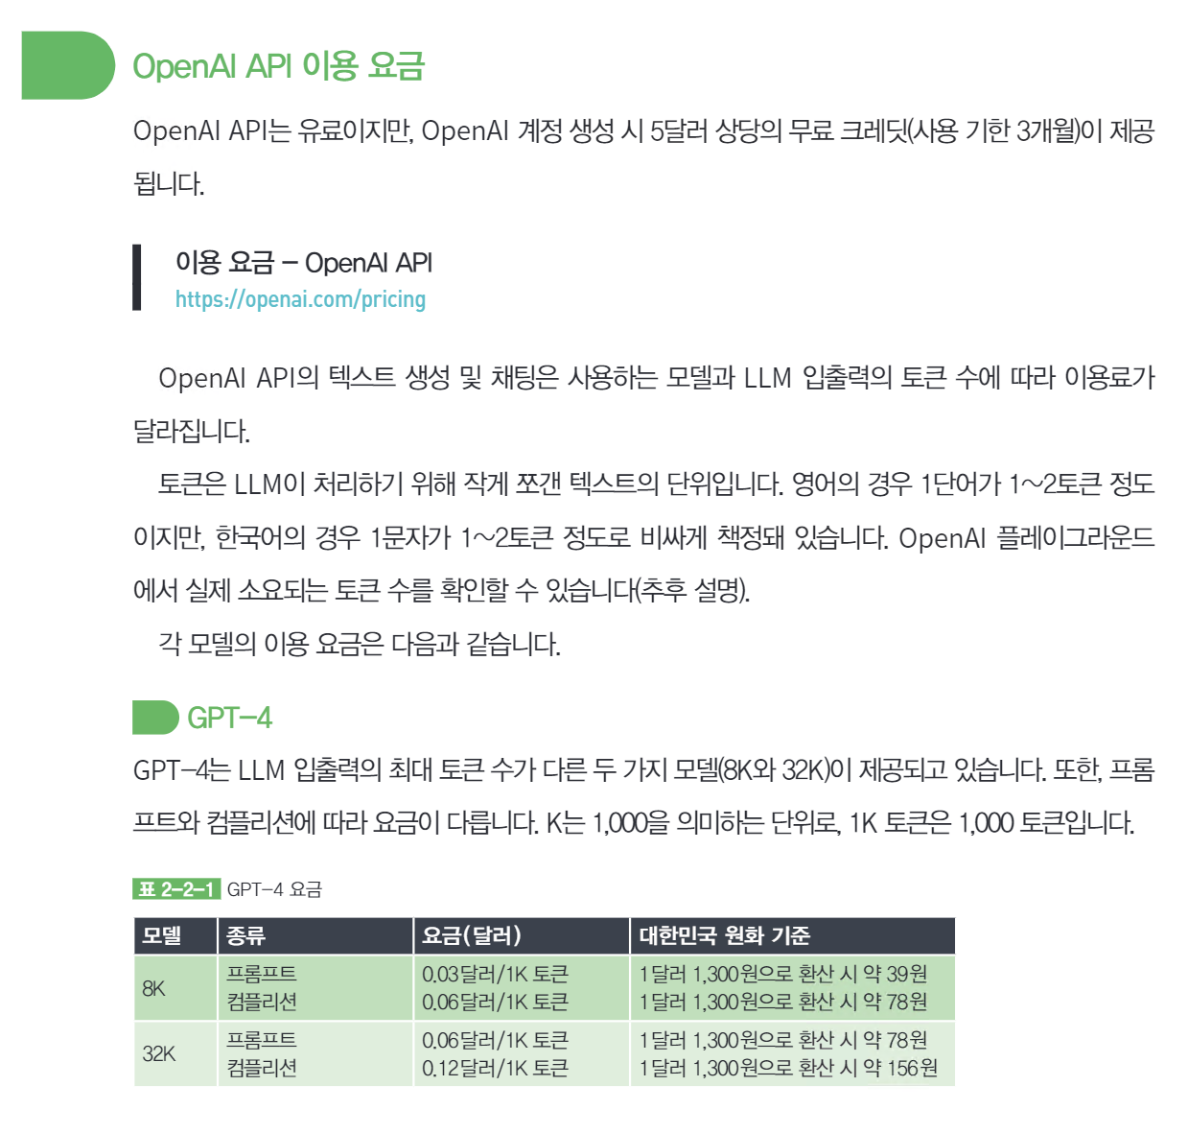
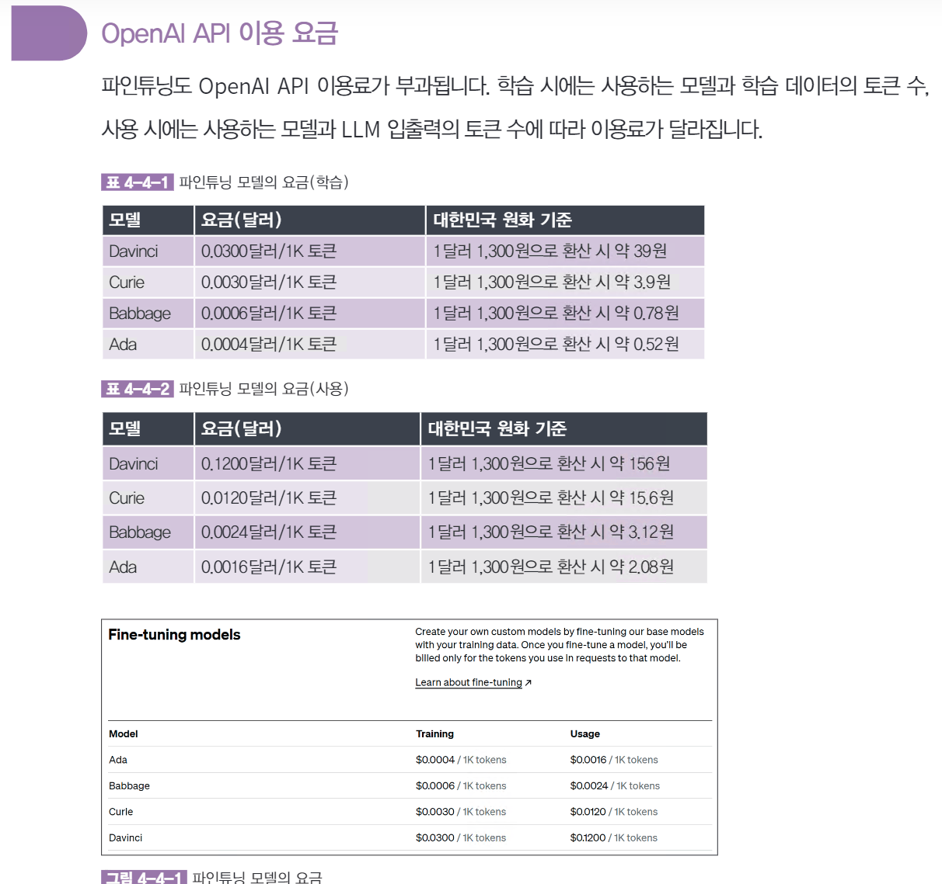
[유첨] Open AI 비용
https://ridibooks.com/books/1160000139?_rdt_sid=category_bestsellers&_rdt_idx=1&_rdt_arg=2220

Slide 29
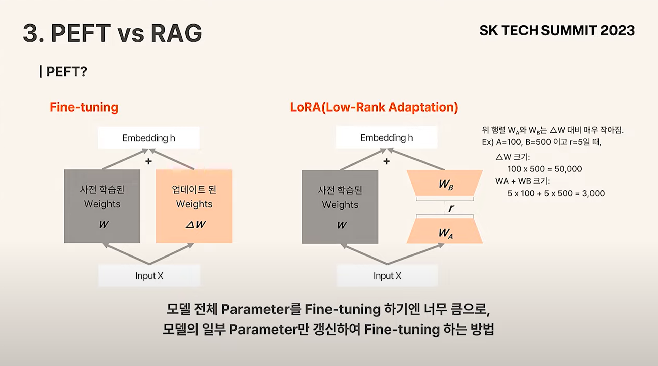
[유첨] LoRA
https://youtu.be/WWaPGDS7ZQs?si=BFyN8MTOmhILhWY6

Slide 30
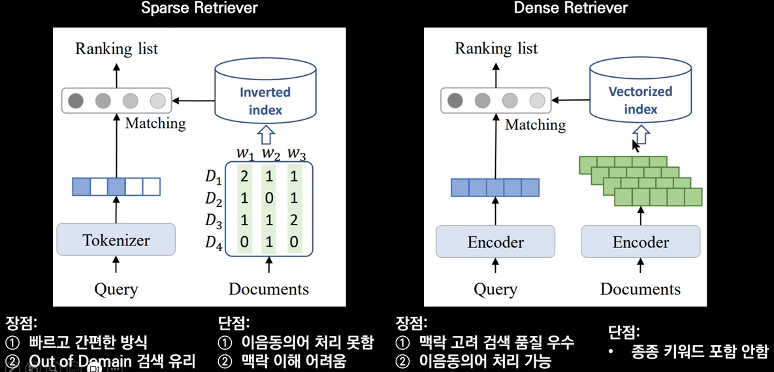
[유첨] Sparse/Dense Retriever

Slide 31
정리
sLM은 parameter의 수가 LLM대비 상대적으로 적은 LM
학습과 사용에 비용이 적게 들지만, retrieval 품질에 영향을 많이 받는다.
다양한 retrieval 기술들이 계속 개발되고 있다

Slide 32
Q&A

